Slide 1
Исследование и разработка средств многотемной классификации веб-страниц
Подготовил:
Треско Константин, 420
Научные руководители:
Царёв Д.В.

Slide 2
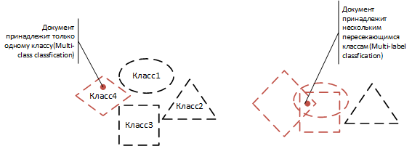
Задача классификации
Задача классификации – определение принадлежности документа к одному или нескольким классам из предопределённого набора классов
Многоклассовая классификация – документ принадлежит к одному классу
Многотемная классификация – документ может принадлежать нескольким классам, т.е. классы могут пересекаться или быть вложенными

Slide 3
Области применения классификации веб-данных
На сегодняшний день существует ряд актуальных задач, для решения которых требуются системы сбора и классификации контента, частным случаем которого является веб-контент
Определения категорий информации, с которой работает пользователь, для применения политик безопасности
Фильтрации контента, для обнаружения информации, относящейся к определенному делу
Определения конфиденциальности документа, для предотвращения утечек информации
И других
Классификация контентных данных пользователя, в частности веб-страниц, применяется в
Системах предотвращения утечки информации (Data Loss Prevention, DLP)
Системах управления корпоративным контентом (Enterprise Content Manager, ECM)
Системах обнаружения информации (e-Discovery)

Slide 4
Основные методы классификации данных в корпоративных системах
 | Достоинства | Недостатки
Цифровые отпечатки - обнаружение в тексте цитат из документов-образцов | Высокая точность детектирования статичных документов | Чувствительность к текстовым изменениям
Анализ шаблонов - анализ текстов на основе словарей и регулярных выражений | Эффективность детектирования формализованных данных | Не применим для детектирования неформализованных данных
Машинное обучение – построение на основе обучающего набора статистической модели | Работают напрямую с содержимым документов Обучаемость Возможность обобщения | Требуется формирование обучающего набора Возможность ложноотрицательных и ложноположительные срабатываний

Slide 5
Специфика классификации веб-контента пользователей
Состав и содержимое веб-страниц постоянно меняется
Веб-страницы имеют многотемную природу
Каждый пользователь является источником собираемой информации
Для классификации следует использовать методы машинного обучения с возможностью дообучения
Для анализа необходимо решать задачу многотемной классификации
Агенты сбора, установленные на пользовательских машинах не должны влиять на работу пользователя

Slide 6
Постановка задачи
Разработать архитектуру и реализовать прототип системы сбора и многотемной классификации текстовых веб-данных пользователя в соответствии с требованиями
Модуль сбора должен обеспечивать
Масштабируемость (линейный рост расхода ресурсов при росте числа подключений)
Защищенность (пользователь не должен иметь возможности фальсифицировать данные)
Функционирование под ОС Windows и браузером IE
Модуль классификации должен обеспечивать
Многотемную классификацию на основе машинного обучения с возможностью дообучения
Возможность добавления и удаления тематик

Slide 7
Обзор средств реализации модуля сбора
Расширение для браузера
 | BHO* | Crossrider | Kynext | WebMynd
Кроссплатформеность | - (только IE) | + | + | +
Бесплатность | + | + | + | -
Поддерживаемые языки | C++, C# | JavaScript | Kynext Rules Language | JavaScript
Возможность записи в локальную ФС | Без подтверждения | Требуется подтверждение пользователем | Требуется подтверждение пользователем | Требуется подтверждение пользователем
Доступ к локальной ФС, не требующий подтверждения пользователя, имеет только BHO

Slide 8
Методы многотемной классификации
Можно выделить три традиционных подхода к решению задачи многотемной классификации
«Оптимизационный» подход
Подход на основе декомпозиции в набор независимых бинарных проблем
Подход на основе ранжирования
Требования к алгоритмам
Классификация на основе машинного обучения
Возможность добавления и удаления тематик
Скорость классификации, удовлетворяющая интерактивному режиму работы пользователей

Slide 9
Методы многотемной классификации
Методы, основанные на «оптимизационном» подходе
Решается задача нахождения экстремума целевой функции
AdaBoost - минимизируется функция Hamming Loss (критерий оценивает количество неверных предсказаний) для оценки потерь многотемной классификации
Multi-Label-kNN (многотемный k-ближайших соседей) - максимизируются апостериорные вероятности принадлежности классам
Недостатки
Для данной задачи требуется весь тренировочный набор, т.е. не поддерживается дообучение, добавление и удаление тематик

Slide 10
Методы многотемной классификации
Подход на основе декомпозиции в набор независимых бинарных проблем
Для каждого из N классов строится бинарный классификатор
Далее, используя решающую функцию как функцию ранжирования, определяется релевантность класса
Недостатки
Высокая вычислительная сложность (для каждого класса строится отдельный классификатор)
Строятся независимые классификаторы, которые не учитывают корреляцию между классами, что существенно для задачи многотемной классификации

Slide 11
Методы многотемной классификации
Подход ранжирования с отсечением нерелевантных классов
Алгоритмы работают в два этапа:
Классы ранжируются по релевантности относительно заданного классифицируемого объекта
Нерелевантные классы отсекаются с помощью пороговой функции
Недостатки
Алгоритмы либо не имеют возможности дообучения, либо показывают низкую точность

Slide 12
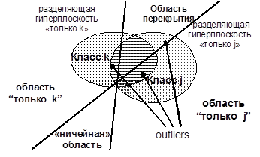
Метод многотемной классификации на основе подхода попарных сравнений
Рассмотренные подходы не учитывают специфику задачи, поэтому в лаборатории Технологий Программирования был разработан метод, основанный на подходе декомпозиции на бинарные подпроблемы, что обеспечивает возможность дообучения, удаления, и добавления тематик
Модификации
Декомпозиция «каждый-против-каждого»
Повышение качества классификации
Уменьшения размера каждой из бинарных проблем по сравнению с традиционным подходом
Уменьшение пространства, в котором ищется пороговая функция
Меньшая вычислительная сложность по сравнению с традиционным подходом
Метод ранжирования для существенно пересекающихся классов
Повышение точности

Slide 13
Выводы из обзора методов многотемной классификации
Ни один из существующих традиционных подходов не удовлетворяет поставленным требованиям
Выбран метод на основе подхода попарных сравнений, разработанный в лаборатории Технологий Программирования , который учитывает специфику поставленной задачи

Slide 14
Обзор методов многотемной классификации
Подход к классификации | Недостатки
Оптимизационный подход | Нет возможности дообучения Большие затраты памяти Нет возможности удаления и добавления классов
Подход на основе декомпозиции в набор независимых бинарных проблем | Нет учета корреляции между классами Высокая вычислительная сложность
Подход на основе ранжирования | Высокая вычислительная сложность Нет возможности дообучения
Модифицированный подход, разработанный в лаборатории Технологий Программирования | Разработанный метод модифицирован с учетом недостатков существующих подходов, поэтому, с точки зрения сформулированных требований, недостатков нет

Slide 15
Исследование и построение решения
Реализовать прототип системы многотемной классификации веб-страниц, состоящую из
Системы сбора
Агент мониторинга
Сохранение просмотренных пользователем веб-страниц в локальную файловую систему
Передача данных агенту консолидации
Агент консолидации
Сбор данных от агентов мониторинга
Сохранение в единую базу данных
Модуля классификации
Обучение на тренировочном наборе, с возможностью дообучения
Предобработка и классификация веб-страниц, хранящихся в базе данных

Slide 16
Предложенное решение: агент мониторинга
Агент мониторинга
Расширение для браузера, считывающее html код страницы в локальную БД
При работе не происходит обработки данных, поэтому расширение не влияет на работу пользователя
Защищенность данных обеспечивается установлением прав доступа к директории хранения
Модуль отправки данных передает данные агенту консолидации, при получении ответа данные удаляются

Slide 17
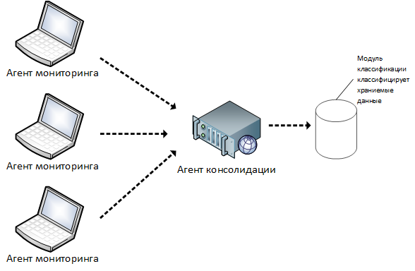
Предложенное решение: агент консолидации
Агент консолидации
Получает данные от агентов мониторинга, при получении посылает ответ, что данные успешно приняты
Сохраняет полученные данные в базу данных

Slide 18
Предложенное решение: модуль классификации
Сценарии работы модуля классификации
Обучение
Построение модели классификации на основе совокупности заранее рубрицированных гипертекстовых документов
Классификация
Применение построенной модели к новому классифицируемому документу
Дообучение
Модификация модели классификации на основе дообучения на новых документах с релевантными для них тематиками.
Удаление темы
Удаление тематики классификации из модели без необходимости последующего обучения "с нуля"

Slide 19
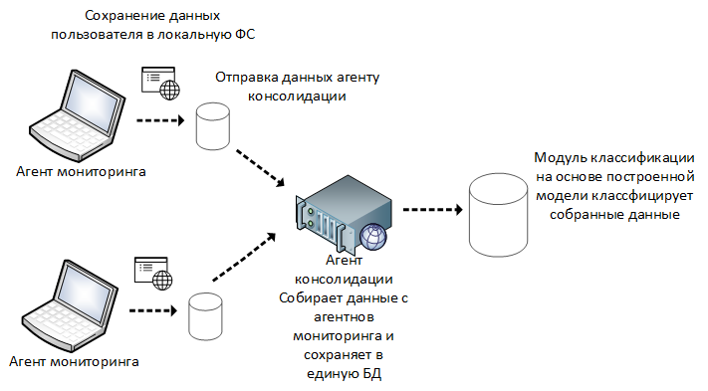
Архитектура разработанного прототипа

Slide 20

Экспериментальные исследования
Исследование зависимости нагрузки ЦП от количества подключенных клиентов
Количество клиентов
Загрузка ЦП
Рост загрузки ЦП от количества клиентов линейный, что говорит о масштабируемости

Slide 21

Экспериментальные исследования
Исследование использования оперативной памяти от количества клиентов
Доступная память
Количество пользователей
Уменьшение количества доступной памяти от числа пользователей линейно, что говорит о масштабируемости

Slide 22
Заключение
Основные результаты
Проведено исследование современных подходов к решению задачи многотемной классификации и выбран метод на основе машинного обучения с возможностью дообучения, добавления и удаления тематик
Реализован экспериментальный прототип системы сбора и многотемной классификации веб-страниц пользователя, удовлетворяющий требованиям масштабируемости и защищенности

